Slide 1
KLEIDERKREISEL
KLASSENSTUFE 8

Slide 2
Gliederung
Was ist ein Kleiderkreisel?
Probleme mit dem übermäßigen Kauf von Kleidung
Probleme mit der Kinderarbeit
Bedingungen der Arbeiter/-innen
Problematik der Herstellung der Kleidung
Unser „Projekt: Kleiderkreisel“

Slide 3
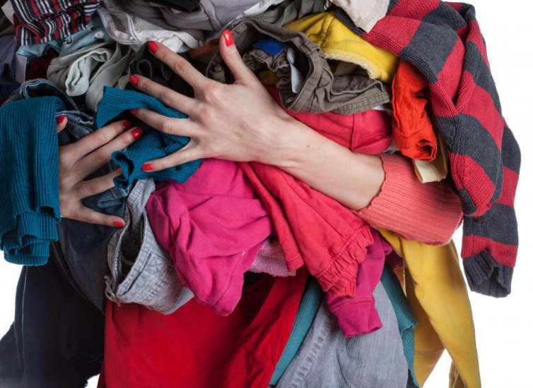
WAS IST EIN KLEIDERKREISEL
Ein Projekt ,
- das auf das Problem des übermäßigen Kaufs von Kleidung aufmerksam macht.
- das auf das Problem der Kinderarbeit aufmerksam macht.
- das auf das Problem der Umweltbelastung durch Kleidung aufmerksam macht.
- das auf die Löhne von Arbeiter/-innen aufmerksam macht .

Slide 4
Übermäßiger Kauf von Kleidung
Probleme :
Unnötig viel Kleidung
Ressourcenverschwendung
Ausrichtung von Kinderarbeit
Arbeiter werden schlecht bezahlt

Slide 5
Kinderarbeit
Viele Unternehmer wie H&M benutzen Kinder für ihre Arbeit mit dem Vorteil, dass man die Kinder schlecht bezahlen kann.
Wie kommt es dazu, dass Kinder so früh arbeiten?
Meistens wachsen die Kinder in armen Verhältnissen auf und müssen ihren Eltern helfen, damit sie Nahrungsmittel haben. An diesem Punkt kommen Marken wie H&M ins Spiel, die Kinder für wenig Geld einstellen.

Slide 6
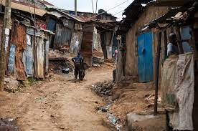
Probleme der armen Länder
Geringe Löhne von Arbeitern, die nicht zum Leben ausreichen, in wirtschaftlich schwachen Ländern
Es gibt also einige Familien, die bereit sind, ihre Kinder für schnelles Geld auf dem Schwarzmarkt zu verkaufen.
In armen Ländern gibt es auch viele Slums.

Slide 7
Umwelt/Ressourcenverschwendung
Jedem sollte es klar sein, dass unsere Ressourcen langsam ausgehen, was sehr schlimm ist. Allein ein T-Shirt verbraucht bei seiner Herstellung 2700Liter Wasser.
Alle unerwünschten Kleidungsstücke werden zu Müll, was zu Abfallproblemen führt.
Die Produktion von Klamotten ist nicht umweltfreundlich. Im Gegenteil: Sie schädigt die Welt und belastet so nicht nur die Natur sondern auch uns Menschen.

Slide 8
Lösung
Wenn man alles, was man kauft, recycelt, kann man viele Ressourcen sparen.
Man kann auch unnötige Kleidung an Second-Hand-Geschäfte spenden.
Keine unnötige Kleidung kaufen.

Slide 9
Quellen
What is Wholesale Clothing? (with pictures) (wise-geek.com)
https://stock.adobe.com/de/images/shopping-in-clothes-store-for-pretty-caucasian-woman-choosing-a-sweater-last-trendy-fashion-tendences-for-urban-modern-people-do-shopping-happy-lady-buying-clothes-for-herself/242836947
https://stock.adobe.com/de/search?k=poverty
Lightbulb Vector Icon 554841 Vector Art at Vecteezy

